Slide 1
I ove godine obilježili smo fašnik u našoj školi. Učenici nižih razreda okupili su se u sportskoj dvorani maskirani u vesele, šarene i zanimljive maske. Pogledajte kako su se proveli cekači, a prezentacija cijelog fašnika nalazi se na web stranici škole. 13. veljače 2018.

Slide 2
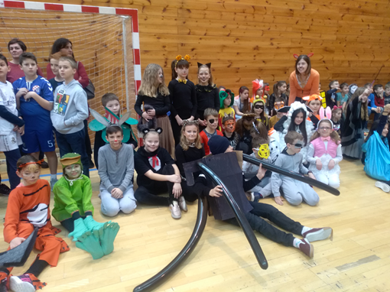
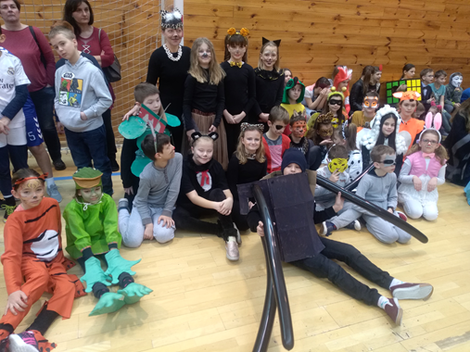
Maskenbal može početi!

Slide 3
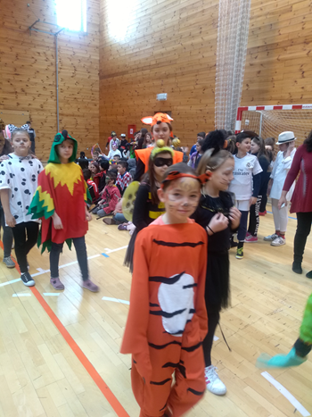
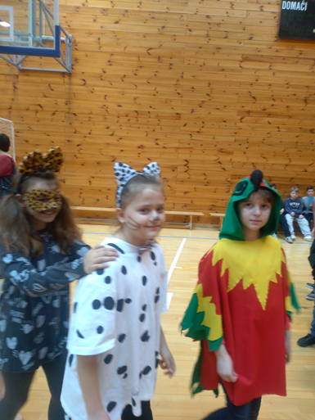
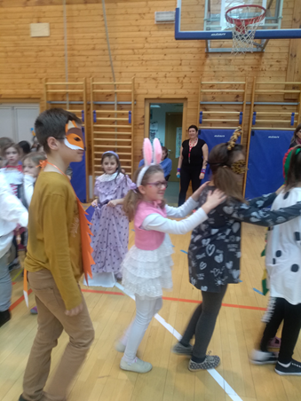
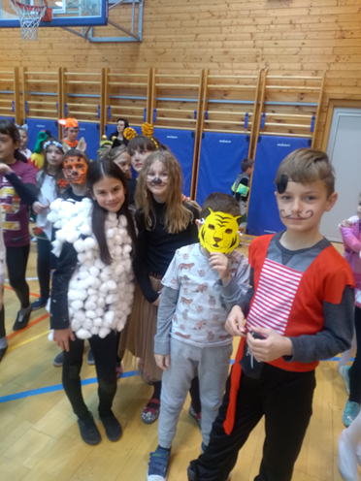
Predstavljanje maski

Slide 4
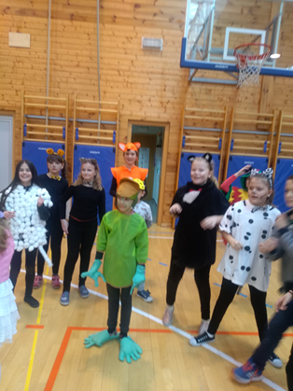
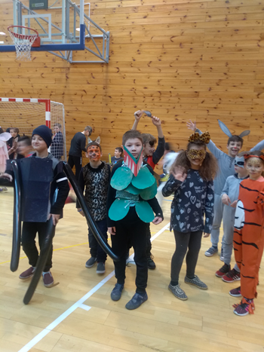
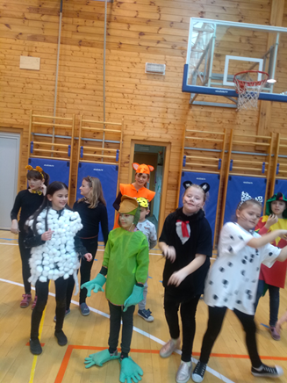
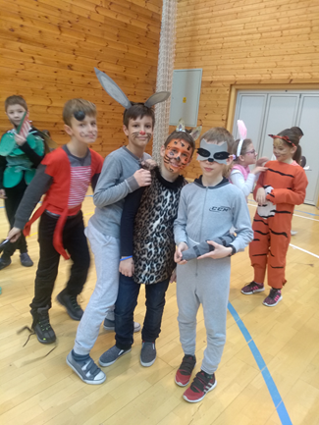
Ples i zabava

Slide 5
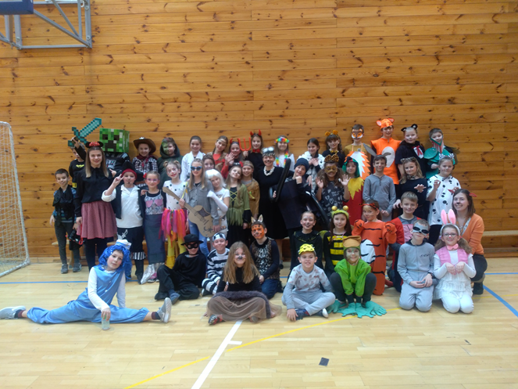
Zajedničko fotografiranje

Slide 6
A sad … poziranje!

Slide 11
Maškare su završile. Maskirat ćemo se ponovno sljedeće godine.

Slide 12
Izvješće o maskenbalu
Dana 13. veljače 2018. godine u Osnovnoj školi Tituša Brezovačkog održale su se maškare.
Za maškare smo se pripremali tjedan dana. Moja obitelj i ja smo cijelo vrijeme tražili nešto staro što nam može pomoći sa kostimom. Našli smo staru opremu za šminkanje, krzneni prsluk s uzorkom jaguara i rajf moje sestre. Uzeli smo malo kartona, izrezali oblik ušiju i obojali ih. Gotove uši nalijepili smo na rajf. Mama mi je pokazala kako ću se našminkati. Napokon je došao dan maškara. Svi smo jedva čekali 10,40, vrijeme kada počinje festival. Otvorila su se vrata škole i ušli smo u dvoranu gdje je sve bilo puno učenika nižih razreda.
Plesali smo, zabavljali se i igrali. Na kraju smo se slikali. Bilo je jako lijepo.
Niko Savović
U utorak, 13. veljače 2018. bio je maskenbal u Osnovnoj školi Tituša Brezovačkog. Svaka maska je bila lijepa na svoj način.
U našem razredu dogovorili smo se da ćemo biti razne životinje. To smo se dogovorili čak tjedan dana ranije. Ja sam odlučila biti zec. Mama i ja smo zajedno kupile uši, mašnicu i repić za zeca. Zajedno smo iskombinirale odjeću za moj kostim.
Na dan maskenbala svi niži razredi bili su u dvorani. Prvo smo pojedinačno po razredima pokazivali svoje maske, a onda smo plesali. Nakon plesa, razredi koji su htjeli, mogli su se slikati. Poslije maskenbala, na nastavi, mogli smo i dalje biti zamaskirani jer je taj dan poseban i zabavan. To smo radili jer smo se taj dan htjeli zabaviti i biti zajedno.
Bilo nam je lijepo i zabavno. Volim maskenbal!
Dora Kukec

